Slide 1

Softwarearchitektur Meetup Hamburg | November 2019 | @nilshartmann
NILS HARTMANN
https://nilshartmann.net
Heilsbringer oder Teufelszeug?
GraphQL
Eine interaktive Einführung
Slides: https://nils.buzz/arch-meetup-hh

Slide 2

https://nilshartmann.net
NILS HARTMANN
nils@nilshartmann.net
Freiberuflicher Entwickler, Architekt, Trainer aus Hamburg
Java
JavaScript, TypeScript
React
GraphQL
Trainings, Workshops und Beratung
2. Auflage, Dez. 2019
https://reactbuch.de

Slide 3
"GraphQL is a query language for APIs and a runtime for fulfilling those queries with your existing data"
- https://graphql.org
GraphQL

Slide 4
GraphQL
Spezifikation: https://facebook.github.io/graphql/
2015 von Facebook erstmals veröffentlicht
Weitere Entwicklung seit 2018 in GraphQL Foundation
Umfasst:
Query Sprache und -Ausführung
Schema Definition Language
Nicht: Implementierung
Referenz-Implementierung: graphql-js

Slide 5
GraphQL
GraphQL != SQL
kein SQL, keine "vollständige" Query-Sprache
z.B. keine Sortierung, keine (beliebigen) Joins etc
keine Datenbank!
kein Framework!
Ersetzt weder Backend noch Datenbank

Slide 6
GraphQL
GraphQL != JavaScript
Populär in der JS-Szene, aber auch außerhalb

Slide 7
GraphQL
GraphQL != JavaScript != Java != C#
Populär in der JS-Szene, aber auch außerhalb
"Wie löse ich Problem X in GraphQL" machmal falsche Frage:
ist es ein GraphQL (Konzept-)Problem
oder ein Problem der konkreten Implementierung

Slide 8
GraphQL
GraphQL != Mainstream
Implementierungen und Einsatz noch "bleeding edge"
Wenig erprobte Best-Practices
...dennoch wird es von einigen verwendet!

Slide 9

GitHub
https://twitter.com/github/status/866590967314472960

Slide 10
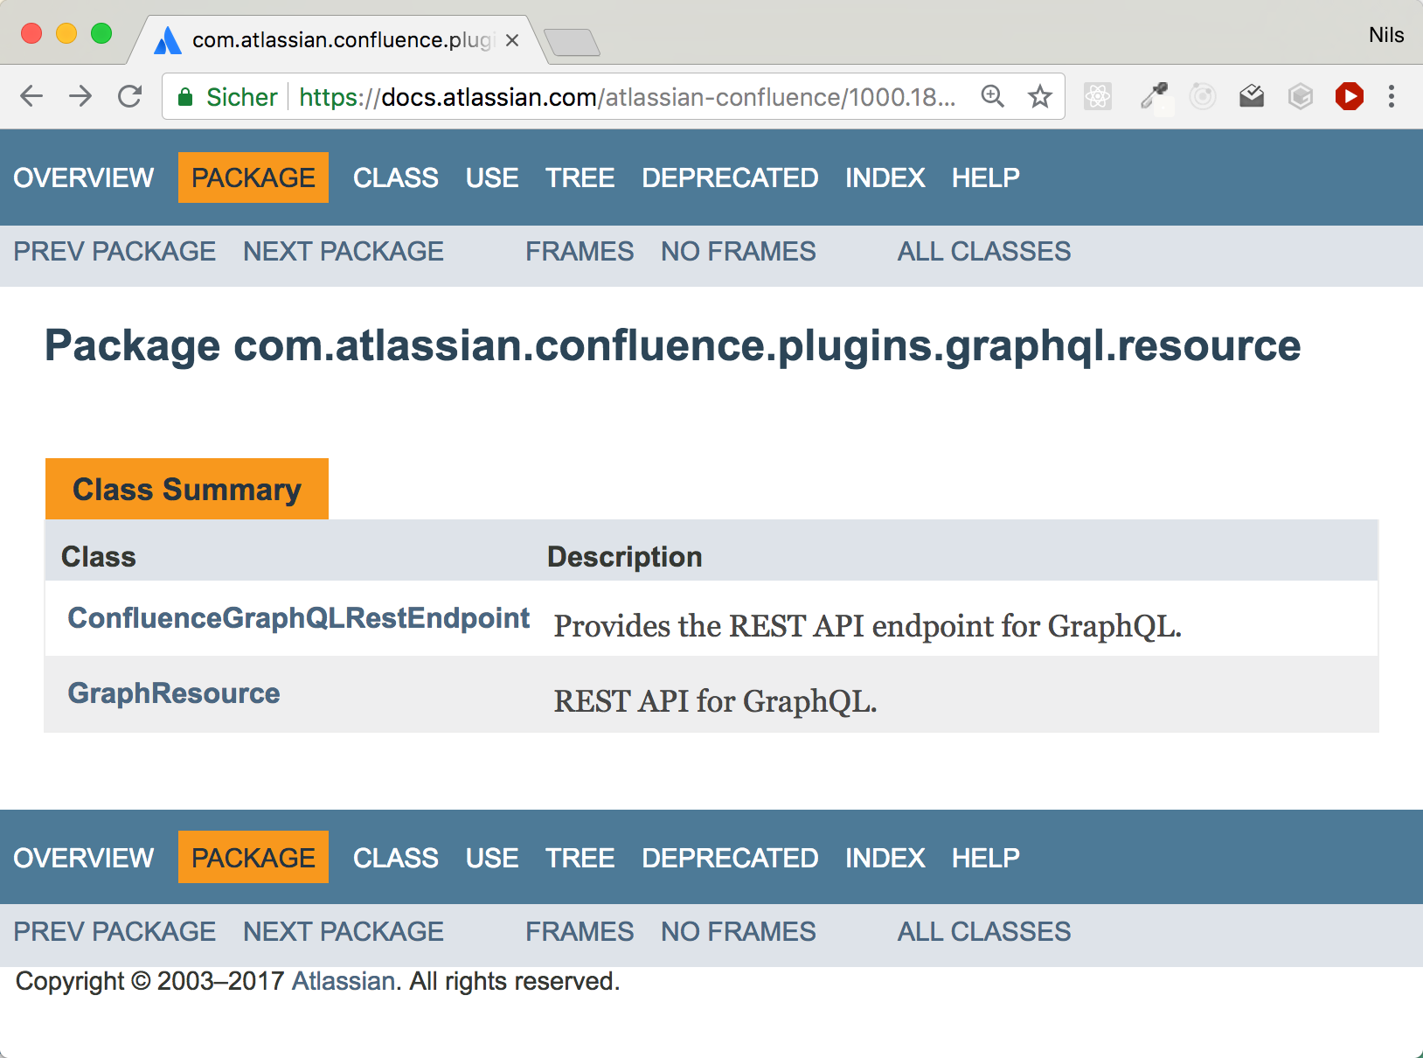
Atlassian
🤔
https://docs.atlassian.com/atlassian-confluence/1000.1829.0/overview-summary.html

Slide 11
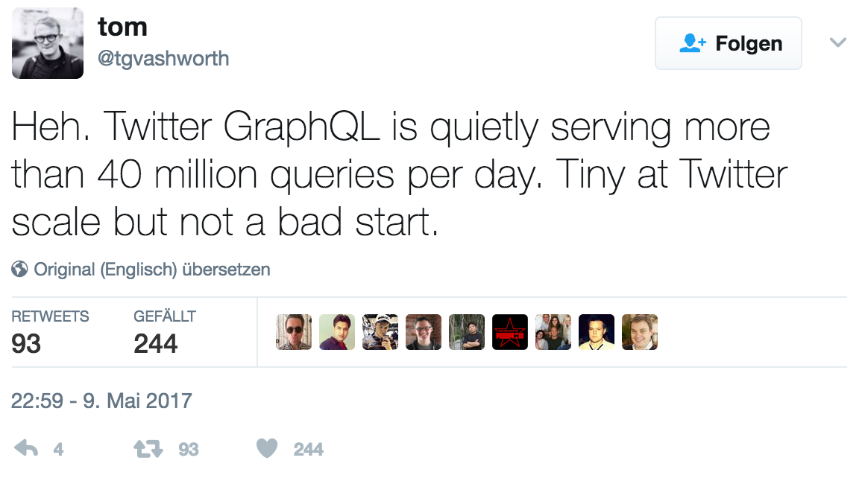
Twitter
https://twitter.com/tgvashworth/status/862049341472522240

Slide 12

New York Times
https://open.nytimes.com/react-relay-and-graphql-under-the-hood-of-the-times-website-redesign-22fb62ea9764

Slide 13
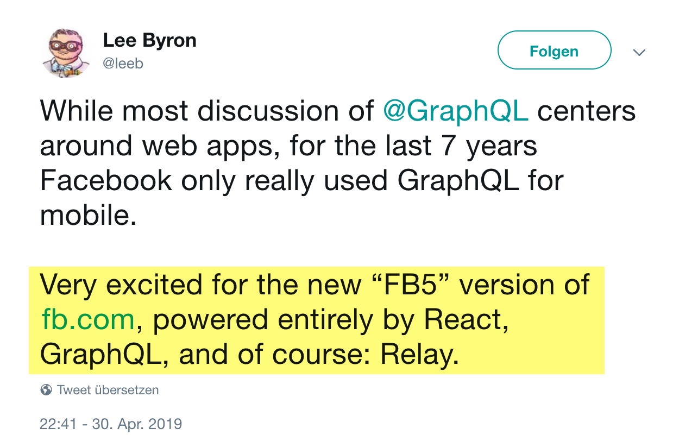
Facebook 5
https://twitter.com/leeb/status/1123326647552266241

Slide 14
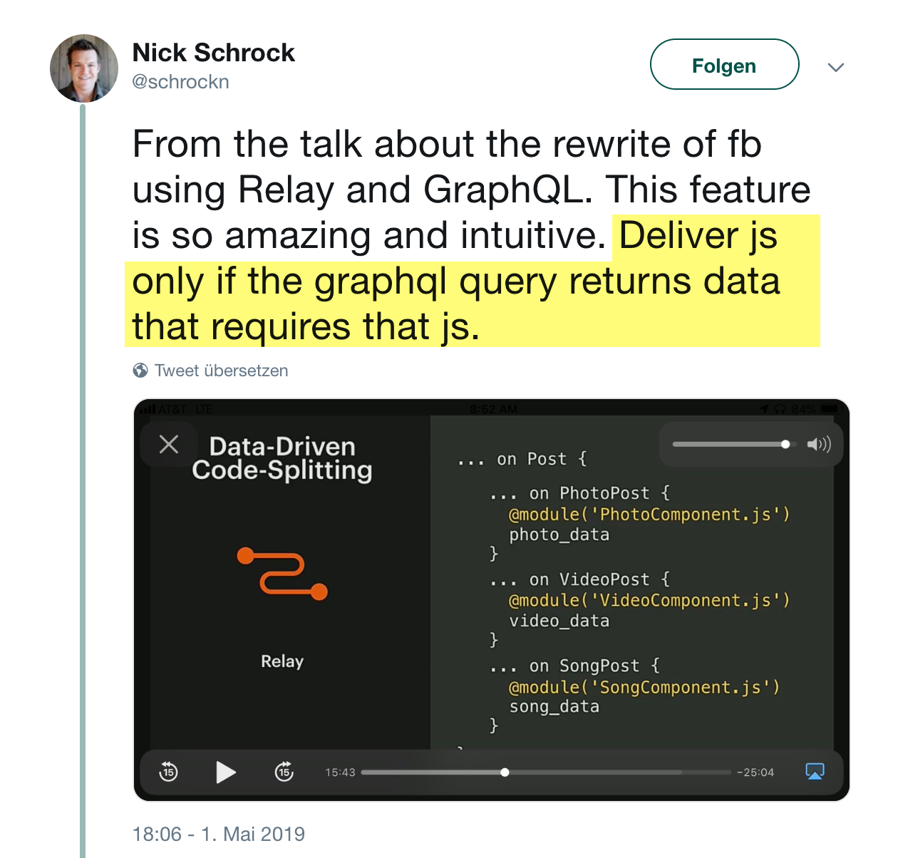
Next Gen GraphqL?
https://twitter.com/schrockn/status/1123619660732047360

Slide 15
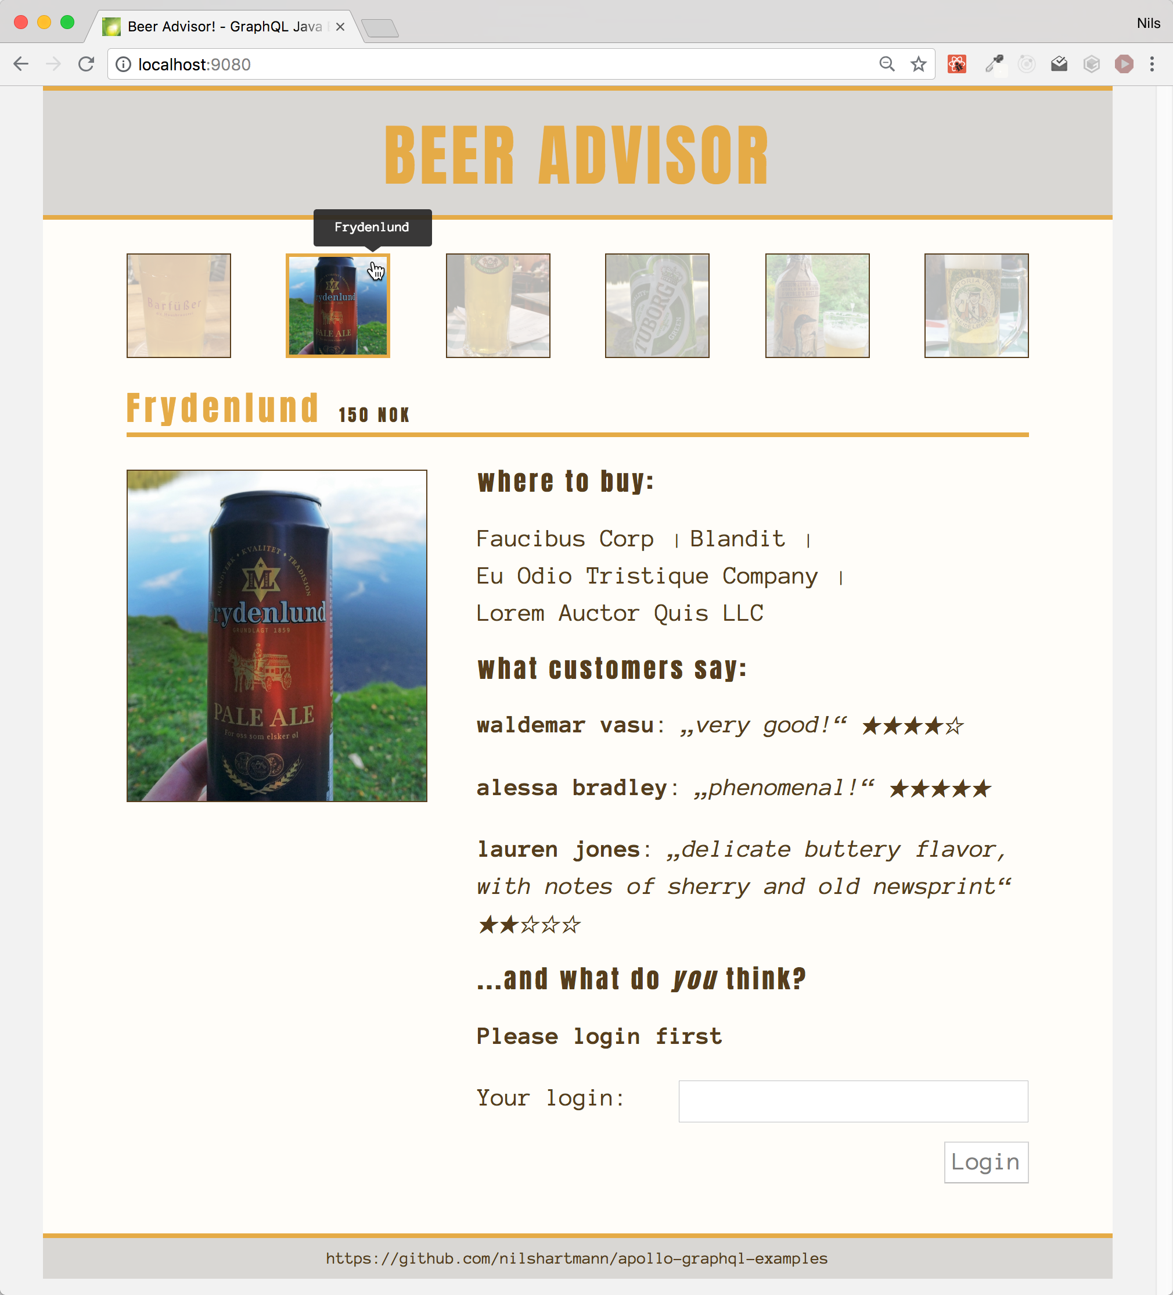
Source-Code: https://nils.buzz/graphql-java-example
GraphQL praktisch

Slide 16
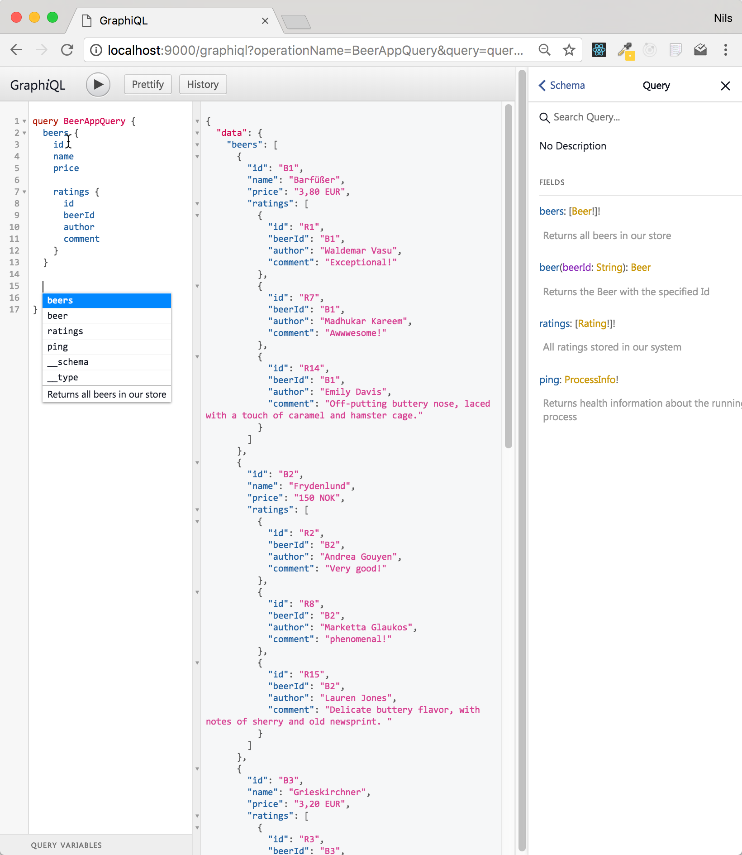
http://localhost:9000/
Demo: GraphiQL

Slide 17
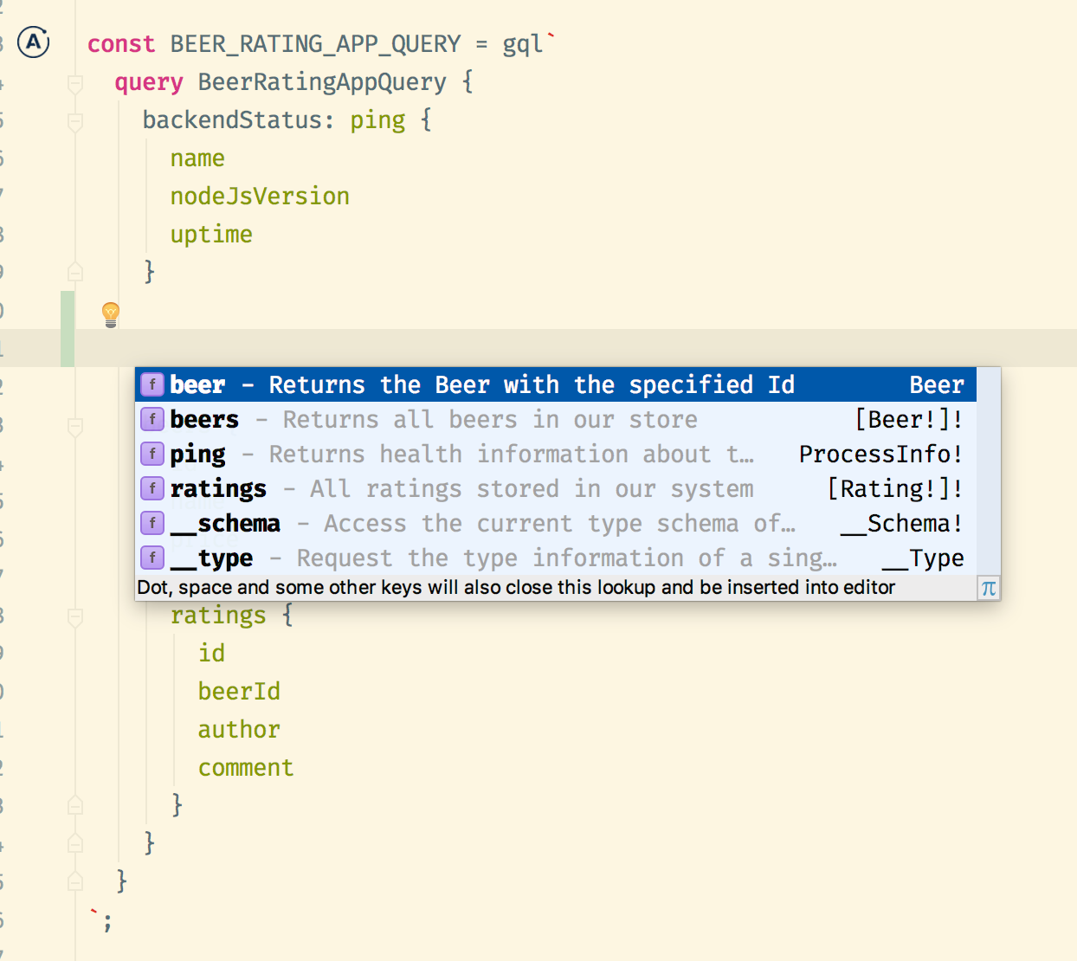
Beispiel: Intellij IDEA
BeerPage.tsx
Demo: IDE Support

Slide 18
Vergleich mit REST

Slide 19
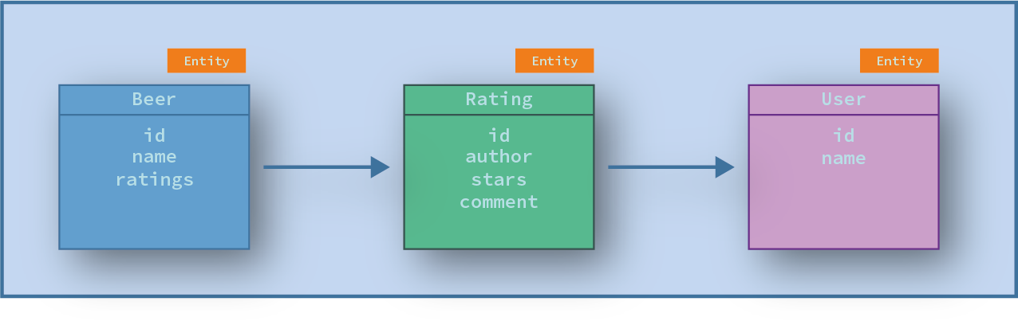
BeerAdvisor Domaine
"Domain-Model"

Slide 20
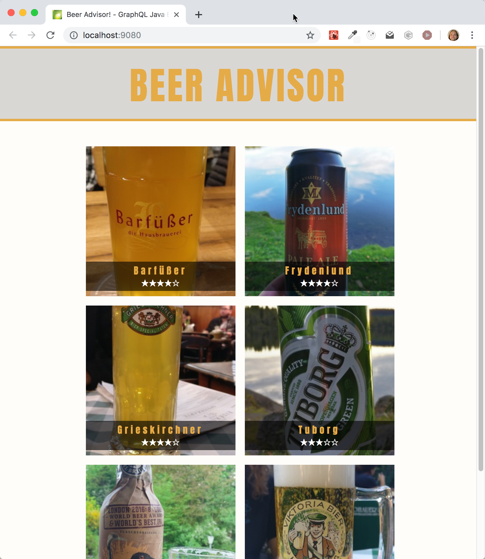
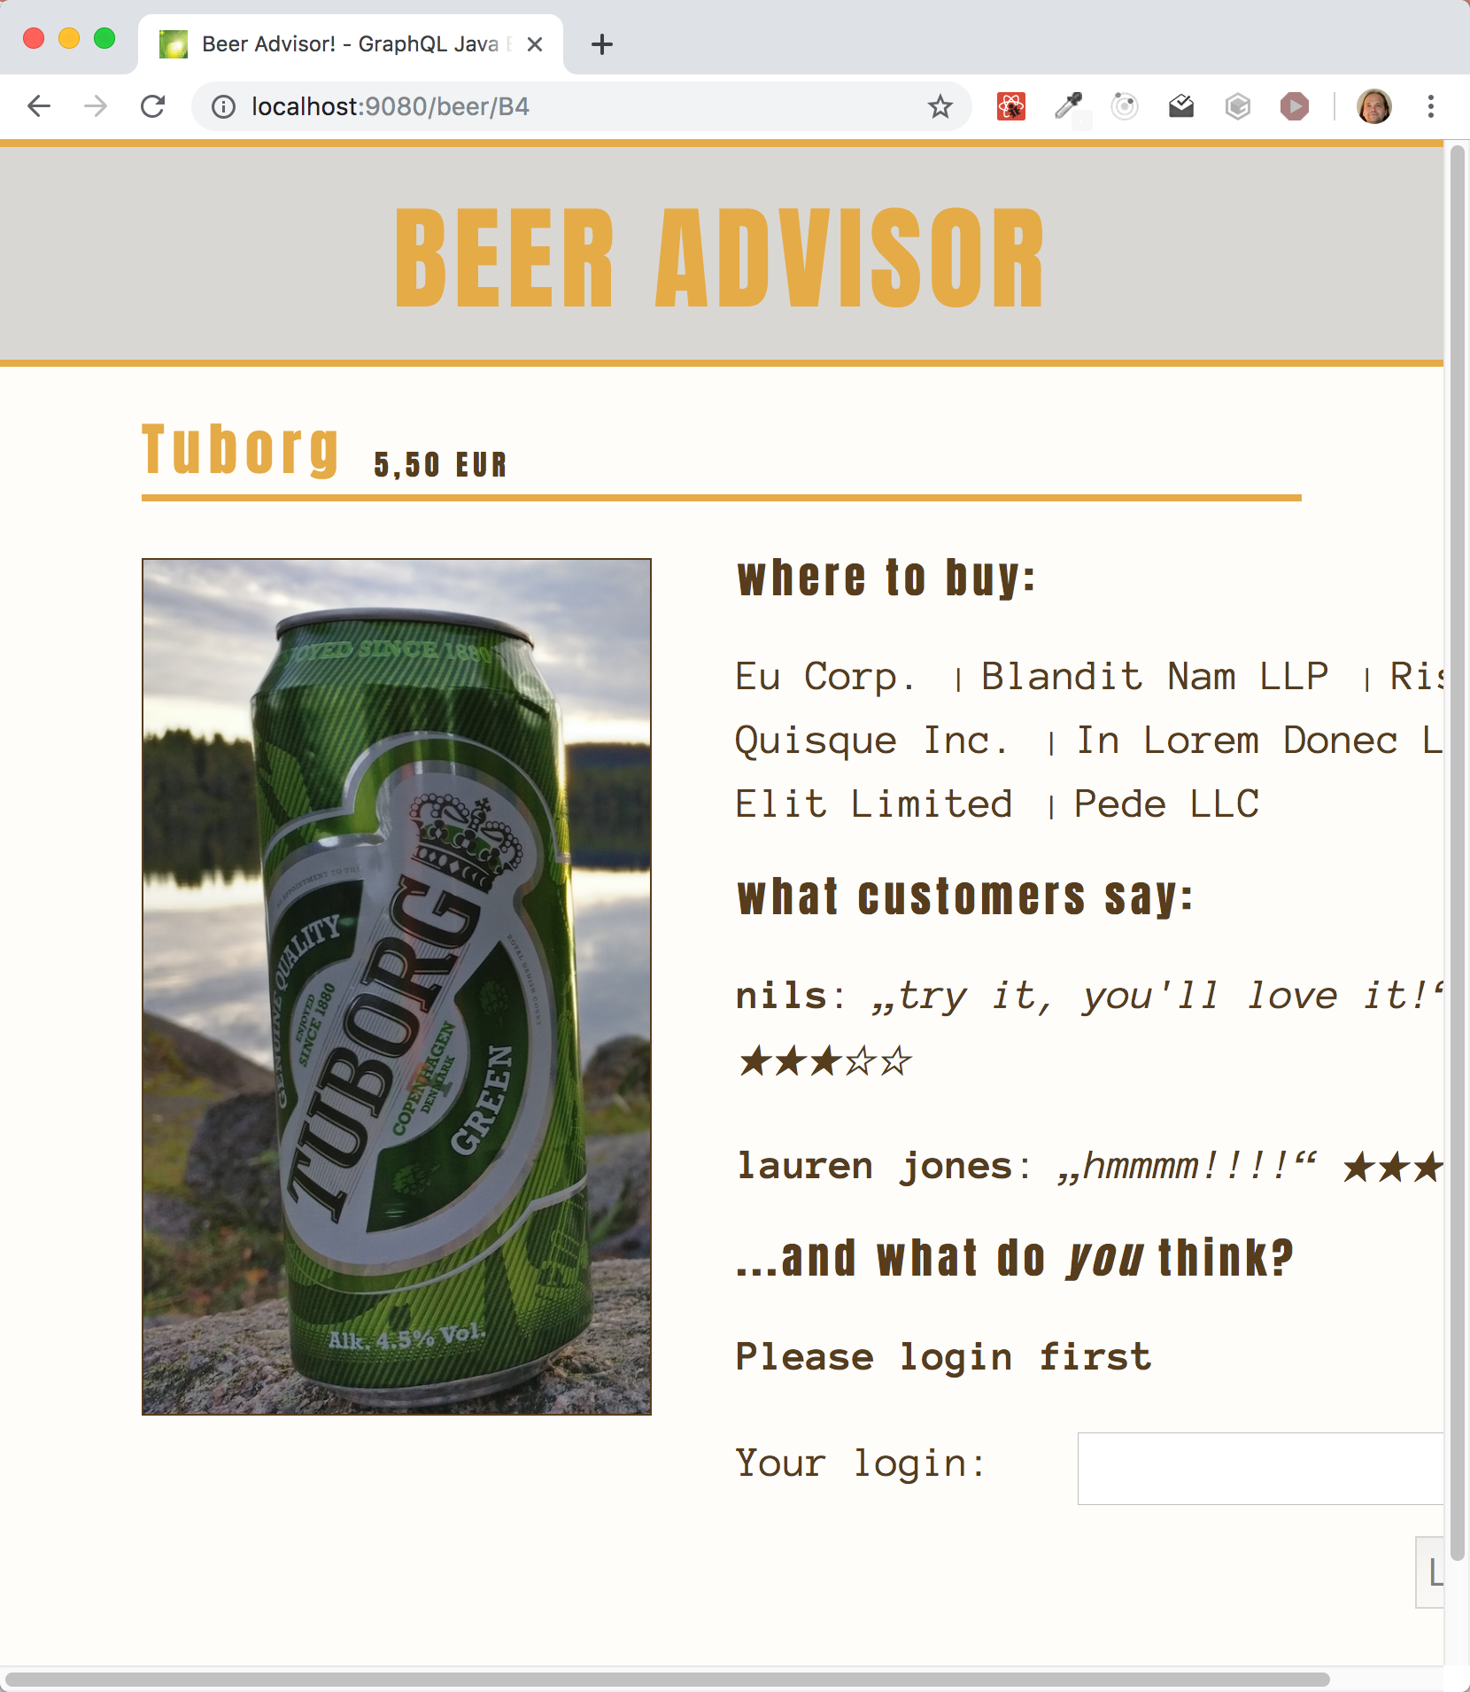
BeerAdvisor Domaine
"Domain-Model" 🤔 Wie könnte dafür eine REST-API aussehen?
Zur Erinnerung auch noch zwei Ansichten unserer Anwendung (Shop betrachten wir hier nicht):

Slide 21
Abfragen mit REST
REST-Zugriff
Exemplarisch und vereinfacht
GET /beer/1
{
"id": "1",
"name": "Barfüßer"
}

Slide 22
Abfragen mit REST
REST-Zugriff
Exemplarisch und vereinfacht
GET /beer/1
GET /beer/1/rating/R1
{
"id": "1",
"name": "Barfüßer"
}
{
"id": "R1",
"author": "U1",
"stars": 3,
"comment": "good!"
}

Slide 23
Abfragen mit REST
REST-Zugriff
Pro Entität (Resource) eine Abfrage
Zurückgeliefert wird immer komplette Resource
Keine Gesamt-Sicht auf Domaine
GET /beer/1
GET /beer/1/rating/R1
GET /user/U1
{
"id": "1",
"name": "Barfüßer"
}
{
"id": "R1",
"author": "U1",
"stars": 3,
"comment": "good!"
}
{
"id": "U1",
"name": "Klaus",
}

Slide 24
Abfragen mit GraphQL
GraphQL
query { beer
{ name ratings(rid: "R1")
{ stars author { name }
}
}
{
"name": "Barfüßer",
"ratings": {
"stars": 3,
"comment: "good",
"author": { "name": "Klaus" }
}
}

Slide 25
GraphQL Einsatzszenarien
Use-Case spezifische Abfragen – 1
{ beer {
id
name
averageStars
}
}

Slide 26
GraphQL Einsatzszenarien
Use-Case spezifische Abfragen – 2
{ beer(beerId: "B1" {
name
price
ratings {
stars
comment
author {
name
}
}
shops { name }
}
}

Slide 27
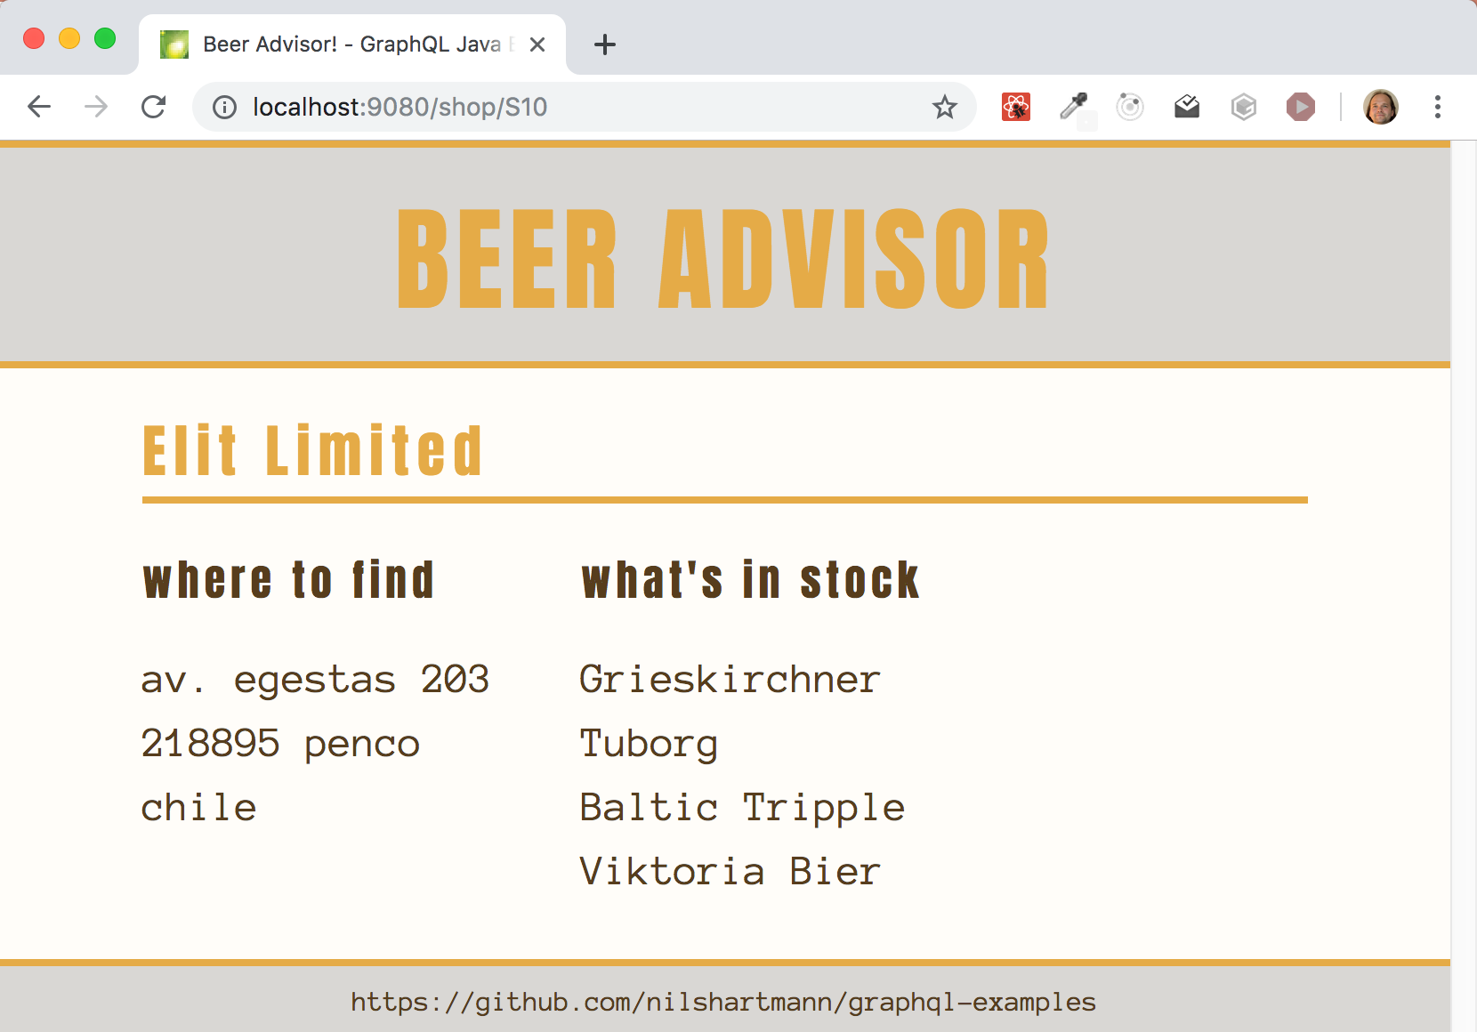
GraphQL Einsatzszenarien
Use-Case spezifische Abfragen – 3
{ shop(shopId: "S3") {
name
address { street city }
beers { id name }
}
}

Slide 28
GraphQL Einsatzszenarien
Zusammenfassung
Queries bieten explizite Sicht auf benötigte Daten
Queries können nach Geschmack ausgeführt werden Pro Seite, pro Komponente, ...

Slide 29
GraphQL Einsatzszenarien
Zusammenfassung
Queries bieten explizite Sicht auf benötigte Daten
Queries können nach Geschmack ausgeführt werden Pro Seite, pro Komponente, ...
Abgefragt werden Daten, nicht Endpunkte

Slide 30
GraphQL Einsatzszenarien
Zusammenfassung
Queries bieten explizite Sicht auf benötigte Daten
Queries können nach Geschmack ausgeführt werden Pro Seite, pro Komponente, ...
Abgefragt werden Daten, nicht Endpunkte
API kann unabhängig vom Client erweitert werden
Server kann neue Daten und Funktionen anbieten
Client fragt Daten explizit an und bekommt nie "zuviel"

Slide 31
GraphQL Einsatzszenarien
Zusammenfassung
Queries bieten explizite Sicht auf benötigte Daten
Queries können nach Geschmack ausgeführt werden Pro Seite, pro Komponente, ...
Abgefragt werden Daten, nicht Endpunkte
API kann unabhängig vom Client erweitert werden
Server kann neue Daten und Funktionen anbieten
Client fragt Daten explizit an und bekommt nie "zuviel"
Gutes Tooling durch typisiertes API Schema

Slide 32
GraphQL Einsatzszenarien
Zusammenfassung
Queries bieten explizite Sicht auf benötigte Daten
Queries können nach Geschmack ausgeführt werden Pro Seite, pro Komponente, ...
Abgefragt werden Daten, nicht Endpunkte
API kann unabhängig vom Client erweitert werden
Server kann neue Daten und Funktionen anbieten
Client fragt Daten explizit an und bekommt nie "zuviel"
Gutes Tooling durch typisiertes API Schema
Mehr aus einer Hand als bei REST

Slide 33
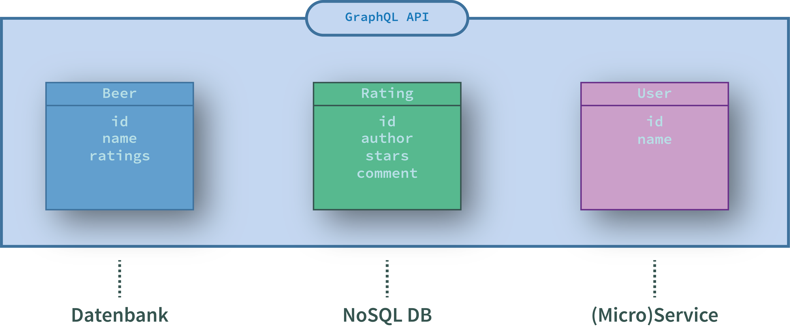
Daten Quellen
GraphQL macht keine Aussage, wo die Daten herkommen
👉 Ermittlung der Daten ist unsere Aufgabe

Slide 34
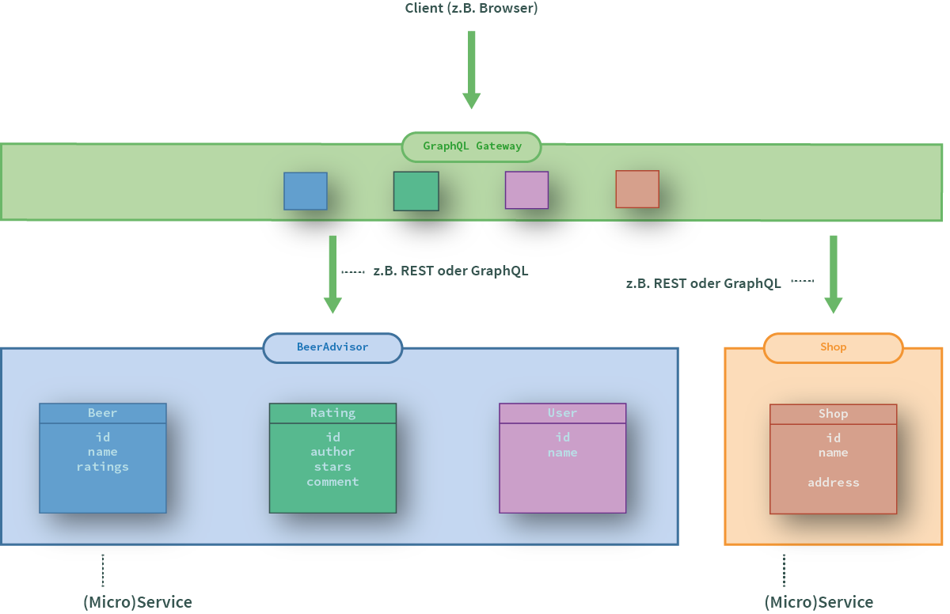
GraphQL als Gateway

Slide 35
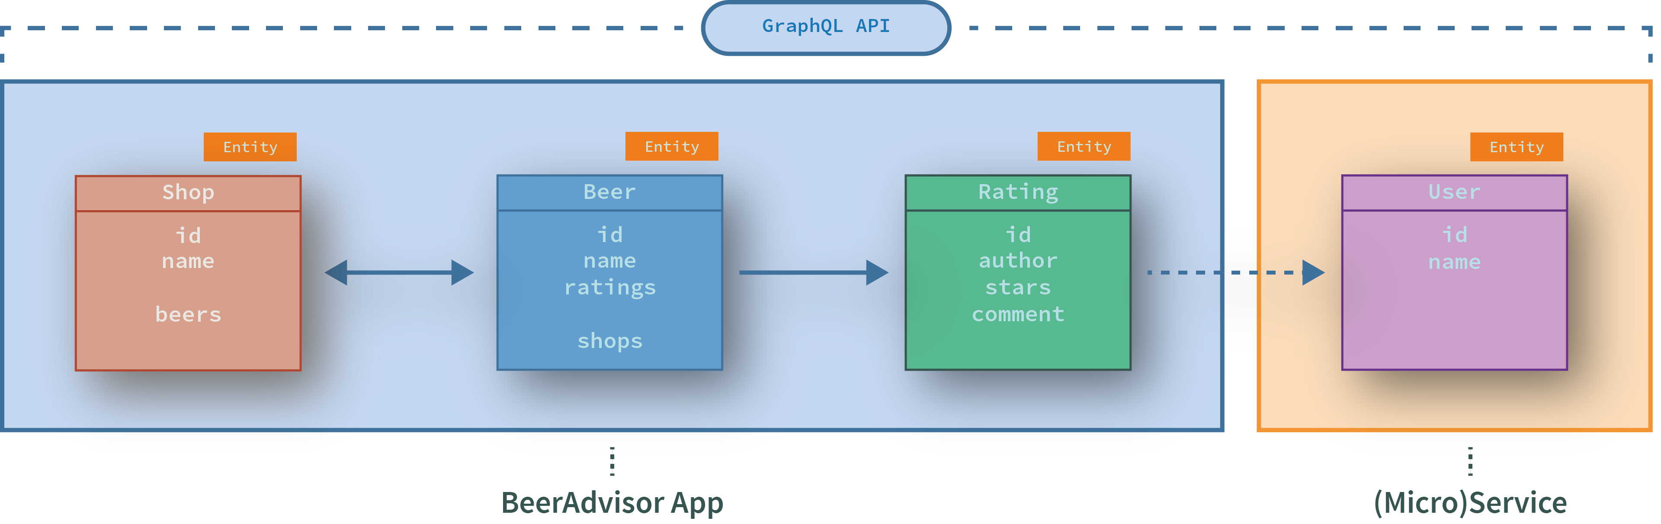
GraphQL Einsatzszenarien
"Architektur" Beer Advisor

Slide 36
Teil 1: Abfragen und Schema
"GraphQL is a query language for APIs and a runtime for fulfilling those queries with your existing data"
- https://graphql.org
GraphQL

Slide 37
query Language
Strukturierte Sprache, um Daten von der API abzufragen
Abgefragt werden Felder von (verschachtelten) Objekten

Slide 38
query Language
Strukturierte Sprache, um Daten von der API abzufragen
Abgefragt werden Felder von (verschachtelten) Objekten
Felder können Argumente haben

Slide 39
query Language
Ergebnis
Identische Struktur wie bei der Abfrage

Slide 40
query Language: Operations
Operation: beschreibt, was getan werden soll
query, mutation, subscription

Slide 41
query Language: Mutations
Mutations
Mutation wird zum Verändern von Daten verwendet
Entspricht POST, PUT, PATCH, DELETE in REST
Rückgabe Wert kann frei definiert werden (z.B. neue Entität)

Slide 42
query Language: Mutations
Subscription
Automatische Benachrichtigung bei neuen Daten

Slide 43
Queries ausführen
Queries werden über HTTP ausgeführt
Üblicherweise per POST
Ein einzelner Endpoint, z.B. /graphql
$ curl -X POST -H "Content-Type: application/json" \
-d '{"query":"{ beers { name } }"}' \
http://localhost:9000/graphql
{"data":
{"beers": [
{"name": "Barfüßer"},
{"name": "Frydenlund"},
{"name": "Grieskirchner"},
{"name": "Tuborg"},
{"name": "Baltic Tripple"},
{"name": "Viktoria Bier"}
]}
}

Slide 44
GraphQL Schema
Schema
Eine GraphQL API muss mit einem Schema beschrieben werden
Schema legt fest, welche Types und Fields es gibt
Nur Anfragen und Ergebnisse, die Schema-konform sind werden ausgeführt bzw. zurückgegeben
Schema Definition Language (SDL)

Slide 45
GraphQL Schema
Schema Definition per SDL
Object Type
type Rating { id: ID!
comment: String! stars: Int
}
Fields

Slide 46
GraphQL Schema
Schema Definition per SDL
type Rating { id: ID!
comment: String! stars: Int
}
Return Type (non-nullable)
Return Type (nullable)

Slide 47
GraphQL Schema
Schema Definition per SDL
type Rating { id: ID!
comment: String! stars: Int
author: User! }
type User {
id: ID!
name: String!
}
Referenz auf anderen Typ

Slide 48
GraphQL Schema
Schema Definition per SDL
type Rating { id: ID!
comment: String! stars: Int
author: User! }
type User {
id: ID!
name: String!
}
type Beer {
name: String!
ratings: [Rating!]!
}
Liste / Array

Slide 49
GraphQL Schema
Schema Definition per SDL
type Rating { id: ID!
comment: String! stars: Int
author: User! }
type User {
id: ID!
name: String!
}
type Beer {
name: String!
ratings: [Rating!]!
ratingsWithStars(stars: Int!): [Rating!]!
}
Arguments

Slide 50
GraphQL Schema
Root-Types: Einstiegspunkte in die API (Query, Mutation, Subscription)
Root-Type
("Query)
type Query { beers: [Beer!]!
beer(beerId: ID!): Beer }
type Mutation { addRating(newRating: NewRating): Rating! }
type Subscription {
onNewRating: Rating!
}
Root-Fields
Root-Type
("Mutation")
Root-Type
("Subscription")

Slide 51
Schema WeiterEntwicklung
Nur eine Version: Felder werden immer explizit abgefragt
Es können "ohne Schaden" neue Felder hinzugefügt werden
type Query { beers: [Beer!]!
getBeerById(beerId: ID!): Beer
}
Neues Feld

Slide 52
Schema WeiterEntwicklung
Nur eine Version: Felder werden immer explizit abgefragt
Es können "ohne Schaden" neue Felder hinzugefügt werden
Alte Felder können 'deprecated' werden
Verwendung der Felder kann einzeln getrackt werden
type Query { beers: [Beer!]!
getBeerById(beerId: ID!): Beer
beer(beerId: ID!): Beer @deprecated }
Neues Feld

Slide 53
Interaktion: GraphQL Abfragen
🤔 Ist die GraphQL API selbst erlernbar?
Vorbereitung:
Öffnet im Browser http://GRAPHIQL-BLA-BLA
Anmelden mit User XYZ
Übung:
Führt einen Query aus, der alle Biere mit deren ID ausgibt sowie alle User mitsamt deren ID
Führt eine Mutation aus, um einem der Biere ein neues Rating hinzuzufügen
Die ID des Benutzers muss deine eigene sein, also XX
@Harm: das wäre die Übung mit W-LAN
Auf meinem Mac lasse ich den Server laufen,
die Leute können sich dort mit GraphiQL verbinden
und Queries ausführen.
Im Einleitungsteil stelle ich das Tool sowie einige
exemplarische Queries vor, so dass die Leute
das schaffen müssten (wenn wir nicht an der
Technik scheitern)

Slide 54
Teil 2: Runtime-Umgebung (AKA: Eure Anwendung)
"GraphQL is a query language for APIs and a runtime for fulfilling those queries with your existing data"
- https://graphql.org

Slide 55
Teil 2: Runtime-Umgebung (AKA: Eure Anwendung)
"GraphQL is a query language for APIs and a runtime for fulfilling those queries with your existing data"
- https://graphql.org
GraphQL
für Java

Slide 56
GraphQL für Java-Anwendungen
graphql-java: https://www.graphql-java.com/
Die gezeigten Konzepte sind in GraphQL-Frameworks für andere Sprachen ähnlich!

Slide 57
GraphQL für Java-Anwendungen
Schritt 1: Schema definieren
Per API oder per .graphqls-Datei
type User { id: ID! login: String! name: String! } type Rating { id: ID! beer: Beer! author: User! comment: String! stars: Int! } type Beer { id: ID! name: String! price: String! ratings: [Rating!]!
ratingsWithStars(stars: Int!): [Rating!]! }
type Query { beer(beerId: ID!): Beer beers: [Beer!]! }
input AddRatingInput { beerId: ID! userId: ID! comment: String! stars: Int! }
type Mutation { addRating(ratingInput: AddRatingInput):
Rating! }

Slide 58
GraphQL für Java-Anwendungen
Schema definieren über Schema-Definition-Language
Dokumentation kann Zeilenweise mit # hinzugefügt werden
Oder Blockweise mit """, darin sogar Markdown möglich
"""
A **Beer** will be rated with **Ratings**
"""
type Beer {
# The unique ID of this Beer
id: ID!
...
}
type Query {
"""Get a Beer by its ID or null if not found"""
beer(beerId: ID!): Beer
}

Slide 59
GraphQL für Java-Anwendungen
Schritt 2: DataFetcher
(In anderen Implementierungen auch Resolver genannt)
Ein DataFetcher liefert ein Wert für ein angefragtes Feld
Zwingend erforderlich für Root-Types (Query, Mutation)
Default: per Reflection (getter/setter, Maps, ...)
DataFetcher ist funktionales Interface (kann als Lambda implementiert werden):
interface DataFetcher<T> { T get(DataFetchingEnvironment environment); }

Slide 60
DataFetcher
DataFetcher implementieren
Beispiel: beers-Feld
public class BeerAdvisorDataFetchers {
public DataFetcher<List<Beer>> beersFetcher() {
return environment -> beerRepository.findAll();
}
}
type Query { beers: [Beer!]!
}

Slide 61
DataFetcher
DataFetcher implementieren: environment-Parameter
environment gibt Informationen über den Query (z.B. Argumente)
public class BeerAdvisorDataFetchers {
public DataFetcher<List<Beer>> beersFetcher() {
return environment -> beerRepository.findAll();
}
public DataFetcher<Beer> beerFetcher() {
return environment -> {
String beerId = environment.getArgument("beerId");
return beerRepository.getBeer(beerId);
};
}
}
}
type Query { beers: [Beer!]!
beer(beerId: ID!): Beer
}

Slide 62
DataFetcher
DataFetcher implementieren: Mutations
technisch analog zu Query
dürfen Daten verändern
public DataFetcher<Rating> addRatingMutationFetcher() {
return environment -> {
final Map<String, Object> ri =
environment.getArgument("ratingInput");
Rating r = new Rating();
r.setBeerId((String)ratingInput.get("beerId"));
r.setComment((String)ratingInput.get("comment"));
r.setStars((Integer)ratingInput.get("stars"));
r.setUserId((String)ratingInput.get("userId"));
return ratingService.addRating(r);
};
}
}
type Mutation { addRating
(ratingInput: AddRatingInput):
Rating! }

Slide 63
DataFetcher
DataFetcher implementieren: Subscriptions
Müssen Reactive Streams Publisher zurückliefern
Beim Lesen über HTTP üblicherweise über Websockets
import org.reactivestreams.Publisher;
public DataFetcher<Publisher<Rating>> onNewRatingFetcher() {
return environment -> {
Publisher<Rating> publisher = getRatingPublisher();
return publisher;
};
}
type Subscription {
onNewRating: Rating!
}

Slide 64
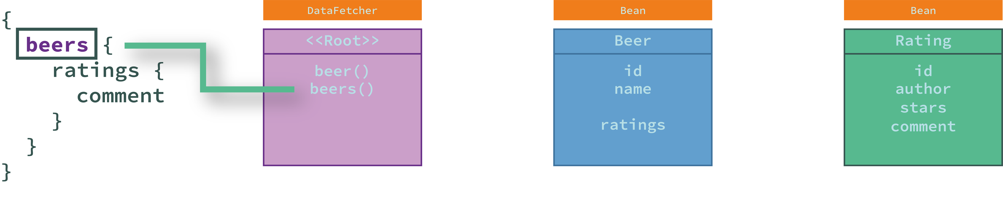
Daten ermittLUNG zur Laufzeit
1. DataFetcher (wie eben implementiert)

Slide 65
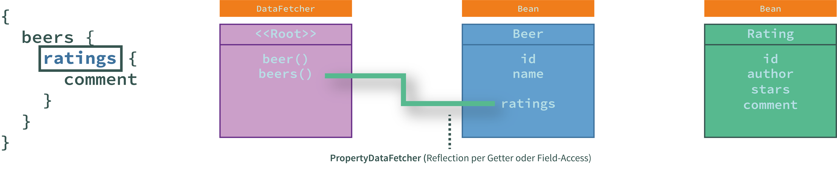
Daten ermittLUNG zur Laufzeit
2. Zugriff auf Bean (PropertyDataFetcher)

Slide 66
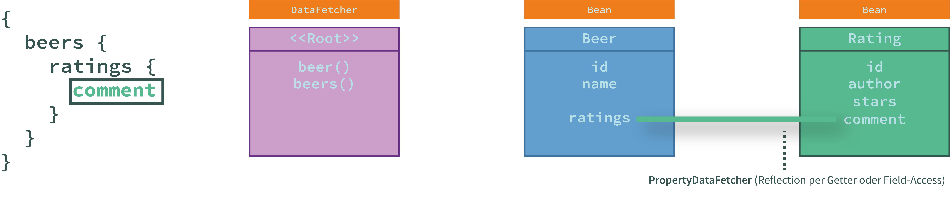
Daten ermittLUNG zur Laufzeit
3. Zugriff auf Bean (PropertyDataFetcher)

Slide 67
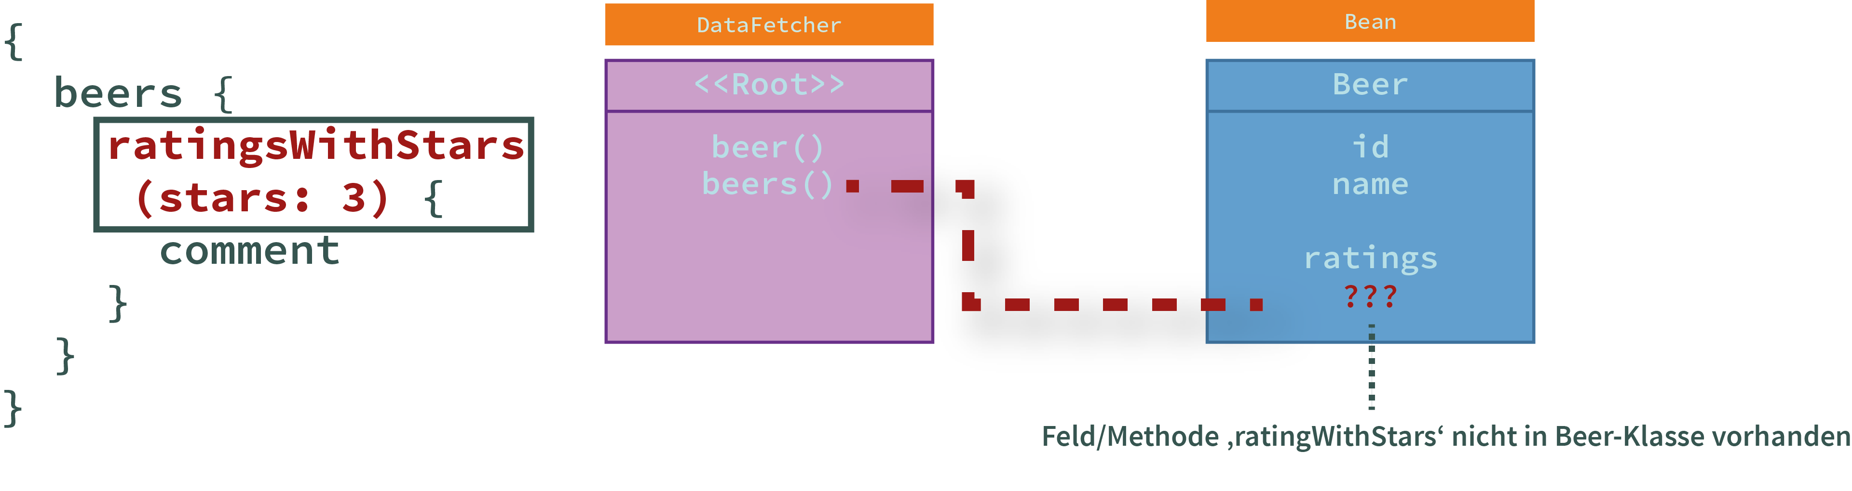
Daten ermittLUNG zur Laufzeit
Problem: Mismatch zwischen Java-Klassen und Schema

Slide 68
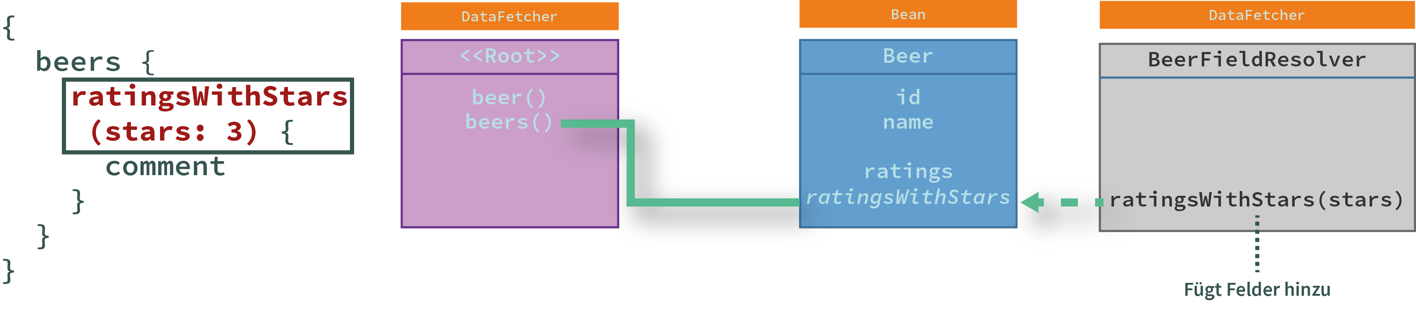
Daten ermittLUNG zur Laufzeit
DataFetcher für beliebige Felder
DataFetcher können pro Feld festgelegt werden
Z.B. auch für Felder, deren Signatur zwischen API und Java-Klasse abweicht
(Rückgabe-Wert oder Parameter)
Oder die aus anderer Datenbank, Daten-Quelle kommen oder berechnet werden
DataFetcher wird nur ausgeführt, wenn Feld auch im Query abgefragt wird

Slide 69
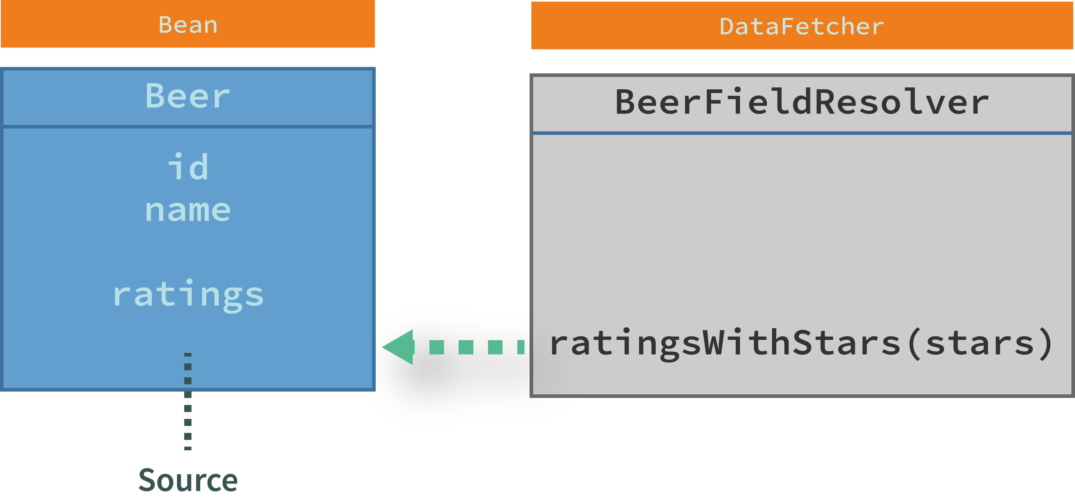
Data Fetcher für nicht-Root-Felder
DataFetcher implementieren
getSource() liefert das Parent-Objekt zurück, auf dem das Feld abgefragt wird
public class BeerDataFetchers {
public DataFetcher<List<Rating>> ratingsWithStarsFetcher() {
return environment -> {
Beer beer = environment.getSource();
};
}
}
type Beer { ratingsWithStars(stars: Int!):
[Rating!]!
}

Slide 70
Data Fetcher für nicht-Root-Felder
DataFetcher implementieren
getSource() liefert das Parent-Objekt zurück, auf dem das Feld abgefragt wird
public class BeerDataFetchers {
public DataFetcher<List<Rating>> ratingsWithStarsFetcher() {
return environment -> {
Beer beer = environment.getSource();
int starsInput = environment.getArgument("stars");
return beer.getRatings().stream()
.filter(r -> r.getStars() == starsInput)
.collect(Collectors.toList());
};
}
}
type Beer { ratingsWithStars(stars: Int!):
[Rating!]!
}

Slide 71
Schema Design
Unser Schema
🤔 Welche Probleme könnten wir hiermit haben?
type User { id: ID! login: String! name: String! } type Rating { id: ID! beer: Beer! author: User! comment: String! stars: Int!
}
type Beer { id: ID! name: String!
price: String!
ratings: [Rating!]!
averageStars: Int!
}
type Query { beer(beerId: ID!): Beer
beers: [Beer!]!
project(id: ID!): Project
}
input AddRatingInput { beerId: ID! userId: ID! comment: String stars: Int! }
type Mutation { addRatingInput(ratingInput: RatingInput!):
Rating!
updateTaskState(taskId: ID!, newState: TaskState!):
Task! }

Slide 72
Schema Design
Unser Schema
🤔 Welche Probleme könnten wir hiermit haben?
type User { id: ID! login: String! name: String! } type Rating { id: ID! beer: Beer! author: User! comment: String! stars: Int!
}
type Beer { id: ID! name: String!
price: String!
ratings: [Rating!]!
averageStars: Int!
}
type Query { beer(beerId: ID!): Beer
beers: [Beer!]!
}
input AddRatingInput { beerId: ID! userId: ID! comment: String stars: Int! }
type Mutation { addRatingInput(ratingInput: RatingInput!):
Rating! }

Slide 73
Schema Design
Unser Schema
🤔 Welche Probleme könnten wir hiermit haben?
type User { id: ID! login: String! name: String! } type Rating { id: ID! beer: Beer! author: User! comment: String! stars: Int!
}
type Beer { id: ID! name: String!
price: String!
ratings: [Rating!]!
averageStars: Int!
}
type Query { beer(beerId: ID!): Beer
beers: [Beer!]!
}
input AddRatingInput { beerId: ID! userId: ID! comment: String stars: Int! }
type Mutation { addRatingInput(ratingInput: RatingInput!):
Rating!
}
Paginierung?

Slide 74
Schema Design
Unser Schema
🤔 Welche Probleme könnten wir hiermit haben?
type User { id: ID! login: String! name: String! } type Rating { id: ID! beer: Beer! author: User! comment: String! stars: Int!
}
type Beer { id: ID! name: String!
price: String!
ratings: [Rating!]!
averageStars: Int!
}
type Query { beer(beerId: ID!): Beer
beers: [Beer!]!
}
input AddRatingInput { beerId: ID! userId: ID! comment: String stars: Int! }
type Mutation { addRatingInput(ratingInput: RatingInput!):
Rating!
}
Abwärtskompatibilität?

Slide 75
Schema Design
Unser Schema
🤔 Welche Probleme könnten wir hiermit haben?
type User { id: ID! login: String! name: String! } type Rating { id: ID! beer: Beer! author: User! comment: String! stars: Int!
}
type Beer { id: ID! name: String!
price: String!
ratings: [Rating!]!
averageStars: Int!
}
type Query { beer(beerId: ID!): Beer
beers: [Beer!]!
}
input AddRatingInput { beerId: ID! userId: ID! comment: String stars: Int! }
type Mutation { addRatingInput(ratingInput: RatingInput!):
Rating!
}
Fehlerbehandlung?

Slide 76
Schema Design
Unser Schema
👉 Welche Ideen habt ihr?
type User { id: ID! login: String! name: String! } type Rating { id: ID! beer: Beer! author: User! comment: String! stars: Int!
}
type Beer { id: ID! name: String!
price: String!
ratings: [Rating!]!
averageStars: Int!
}
type Query { beer(beerId: ID!): Beer
beers: [Beer!]!
}
input AddRatingInput { beerId: ID! userId: ID! comment: String stars: Int! }
type Mutation { addRatingInput(ratingInput: RatingInput!):
Rating!
}

Slide 77
Schema Design
Was können wir verbessern, um die Probleme zu lösen?
👉 Welche Ideen habt ihr?
type User { id: ID! login: String! name: String! } type Project { id: ID! title: String! description: String! owner: User! category: Category!
tasks: [Task!]!
task(id: ID!): Task } type Category { id: ID! name: String! }
enum TaskState {
NEW RUNNING FINISHED }
type Task { id: ID! title: String!
description: String!
state: TaskState!
assignee: User!
toBeFinishedAt: String! }
type Query { users: [User!]!
projects: [Project!]!
project(id: ID!): Project
}
input AddTaskInput { title: ID! description: ID! toBeFinishedAt: String assigneeId: ID! }
type Mutation { addTask(project: ID!, input: AddTaskInput!):
Task!
updateTaskState(taskId: ID!, newState: TaskState!):
Task! }

Slide 78
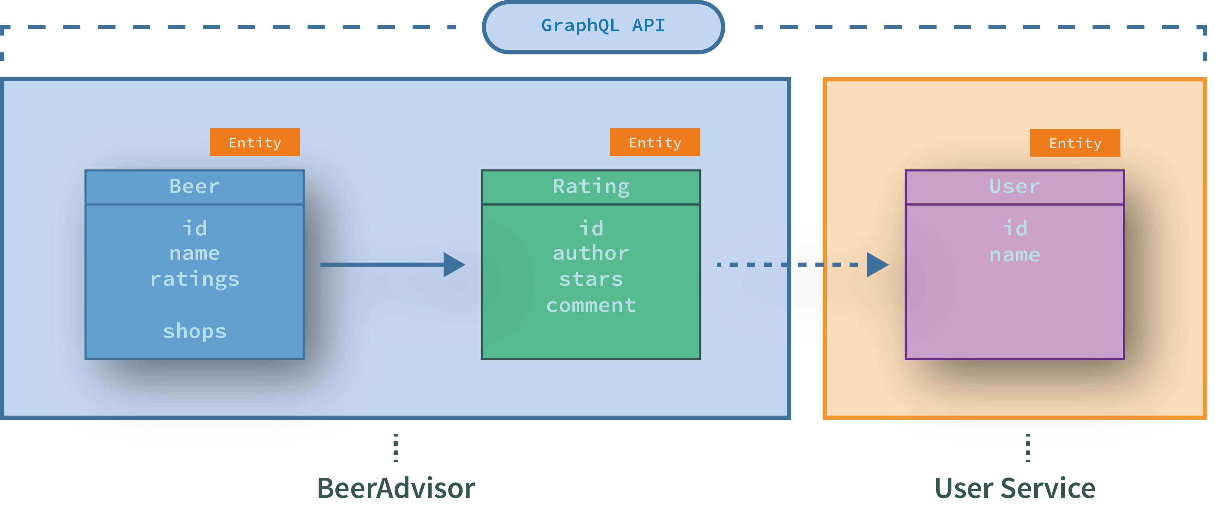
Exkurs: Optimierungen
🤔 Was könnte es in der bestehenden Implementierung für Probleme geben?
Zur Erinnerung ein Ausschnitt aus unserer "Architektur":

Slide 79
Exkurs: Optimierungen
Achtung! Optimierungen immer Use-Case-spezifisch

Slide 80
1+n-Problem
Beispiel: Zugriff auf (Remote-)Services
{ beer (id: 3) {
ratings {
comment
author {
name
}
}
}

Slide 81
1+n-Problem
Beispiel: Zugriff auf (Remote-)Services
Beer-DataFetcher liefert Beer zurück (ein Aufruf)
{ beer (id: 3) {
ratings {
comment
author {
name
}
}
}
public DataFetcher<Beer> beerFetcher() {
return env -> {
String beerId = env.getArgument("beerId");
return beerRepository.getBeer(beerId);
};
}

Slide 82
1+n-Problem
Beispiel: Zugriff auf (Remote-)Services
Beer-DataFetcher liefert Beer zurück (ein Aufruf)
{ beer (id: 3) {
ratings {
comment
author {
name
}
}
}
public DataFetcher<Beer> beerFetcher() {
return env -> {
String beerId = env.getArgument("beerId");
return beerRepository.getBeer(beerId);
};
}
author-DataFetcher liefert User pro Rating zurück (n-Aufrufe zum Remote-Service)
public DataFetcher<User> authorFetcher() {
return env -> {
Rating rating = environment.getSource();
String userId = rating.getUserId();
return userService.getUser(userId);
}
}
Remote-Call!

Slide 83
1+n-Problem
Beispiel: Zugriff auf (Remote-)Services
Beer-DataFetcher liefert Beer zurück (ein Aufruf)
{ beer (id: 3) {
ratings {
comment
author {
name
}
}
}
public DataFetcher<Beer> beerFetcher() {
return env -> {
String beerId = env.getArgument("beerId");
return beerRepository.getBeer(beerId);
};
}
author-DataFetcher liefert User pro Rating zurück (n-Aufrufe zum Remote-Service)
public DataFetcher<User> authorFetcher() {
return env -> {
Rating rating = environment.getSource();
String userId = rating.getUserId();
return userService.getUser(userId);
}
}
=> 1 (Beer) + n (User)-Calls 😢

Slide 84
1+n-Problem
Optimieren und Cachen von Zugriffen mit DataLoader
DataLoader kommen ursprünglich aus der JavaScript-Implementierung
Ein DataLoader:
Fasst Aufrufe zusammen (Batching)
Cached die Ergebnisse
Wird asynchron ausgeführt
public BatchLoader userBatchLoader = new BatchLoader<String, User>() {
public CompletableFuture<List<User>> load(List<String> userIds) {
return CompletableFuture.supplyAsync(() -> userService.findUsersWithId(userIds));
}
};
Wird von GraphQL aufgerufen mit einer Menge von Ids,
die aus einer Menge von DataFetcher-Aufrufen stammen

Slide 85
1+n-Problem
Optimieren und Cachen von Zugriffen mit DataLoader
Beer-DataFetcher liefert Beer zurück (unverändert)
{ beer (id: 3) {
ratings {
comment
author {
name
}
}
}

Slide 86
1+n-Problem
Optimieren und Cachen von Zugriffen mit DataLoader
Beer-DataFetcher liefert Beer zurück (unverändert)
{ beer (id: 3) {
ratings {
comment
author {
name
}
}
}
author-DataFetcher delegiert Ermitteln der Daten an den DataLoader. GraphQL verzögert das eigentliche Laden der Daten so lange wie möglich.
public DataFetcher authorFetcher() {
return env -> {
Rating rating = environment.getSource();
String userId = rating.getUserId();
DataLoader<String, User> dataLoader =
env.getDataLoader("user");
return dataLoader.load(userId);
};
}
Sammelt alle load-Aufrufe ein und führt erst dann den DataLoader aus

Slide 87
1+n-Problem
Optimieren und Cachen von Zugriffen mit DataLoader
Beer-DataFetcher liefert Beer zurück (unverändert)
{ beer (id: 3) {
ratings {
comment
author {
name
}
}
}
author-DataFetcher delegiert Ermitteln der Daten an den DataLoader. GraphQL verzögert das eigentliche Laden der Daten so lange wie möglich.
public DataFetcher authorFetcher() {
return env -> {
Rating rating = environment.getSource();
String userId = rating.getUserId();
DataLoader<String, User> dataLoader =
env.getDataLoader("user");
return dataLoader.load(userId);
};
}
Sammelt alle load-Aufrufe ein und führt erst dann den DataLoader aus
=> 1 (Beer) + 1 (Remote)-Call 😊

Slide 88
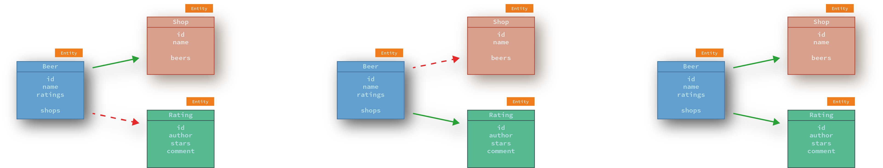
Exkurs: Optimierungen
Problem: optimaler Datenbankzugriff (Beispiel: JPA/JOINs)
beers {
name
shops {
name
}
}

Slide 89
Exkurs: Optimierungen
Problem: optimaler Datenbankzugriff (Beispiel: JPA/JOINs)
beers {
name
shops {
name
}
}
beers {
name
ratings {
comment
}
}

Slide 90
Exkurs: Optimierungen
Problem: optimaler Datenbankzugriff (Beispiel: JPA/JOINs)
beers {
name
shops {
name
}
}
beers {
name
ratings {
comment
}
}
beers {
name
ratings {
comment
}
shops {
name
}
}

Slide 91
Exkurs: Optimierungen
Problem: optimaler Datenbankzugriff (Beispiel: JPA/JOINs)
nur zur Laufzeit ermittelbar
möglichst auf oberstem DataFetcher entscheiden
beers {
name
shops {
name
}
}
beers {
name
ratings {
comment
}
}
beers {
name
ratings {
comment
}
shops {
name
}
}

Slide 92
Exkurs: Optimierungen
Das SelectionSet
SelectionSet enthält alle abgefragten Felder
Kann genutzt werden, um Zugriffe auf Datenbank zu optimieren
public DataFetcher<Beer> beerFetcher() {
return environment -> {
DataFetchingFieldSelectionSet selection = environment.getSelectionSet();
if (selection.contains("ratings") {
// Ratings wurden abgefragt
}
if (selection.contains("shops") {
// Shops wurden abgefragt
}
String beerId = environment.getArgument("beerId");
return beerRepository.getBeer(beerId);
};
}
}

Slide 93
Exkurs: Optimierungen
Das SelectionSet
SelectionSet enthält alle abgefragten Felder
Kann genutzt werden, um Zugriffe auf Datenbank zu optimieren
Beispiel: JPA EntityGraph
public DataFetcher<Beer> beerFetcher() {
return environment -> {
DataFetchingFieldSelectionSet selection = environment.getSelectionSet();
EntityGraph entityGraph = entityManager.createEntityGraph(Beer.class);
if (selection.contains("ratings") {
entityGraph.addSubgraph("ratings);
}
if (selection.contains("shops") {
entityGraph.addSubgraph("shops");
}
String beerId = environment.getArgument("beerId");
return beerRepository.getBeer(beerId, entityGraph);
};
}
}
}

Slide 94
HTTPS://NILSHARTMANN.NET | @nilshartmann
🍻
2. Auflage, Dez. 2019
Vielen Dank!
Beispiel-Code: https://nils.buzz/graphql-java-example
Slides: https://nils.buzz/jug-freiburg-graphql
Kontakt & Fragen: nils@nilshartmann.net

